Slide 1

오픈소스
학습능력 향상을 위한
학습 보조용 프로그램
math

Slide 2
오픈소스
수학 보조용 프로그램
<math>
N차 함수 그래프
(1,2,3차)
지수 함수 그래프
로그 함수 그래프
피타고라스의
수
연습문제
두 점 사이의
거리

Slide 3
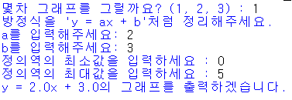
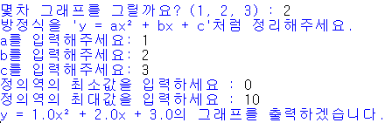
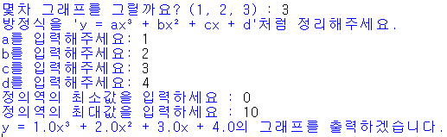
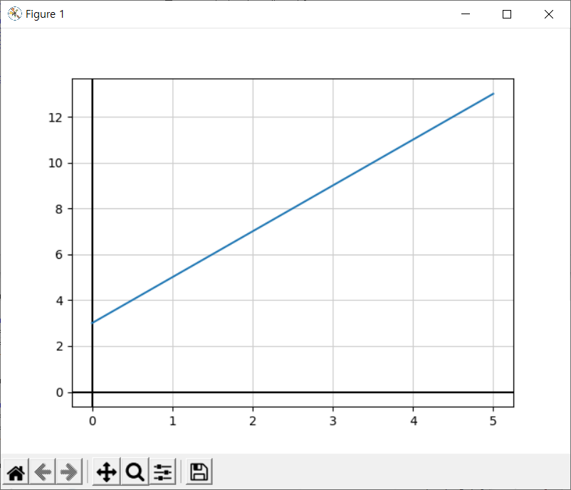
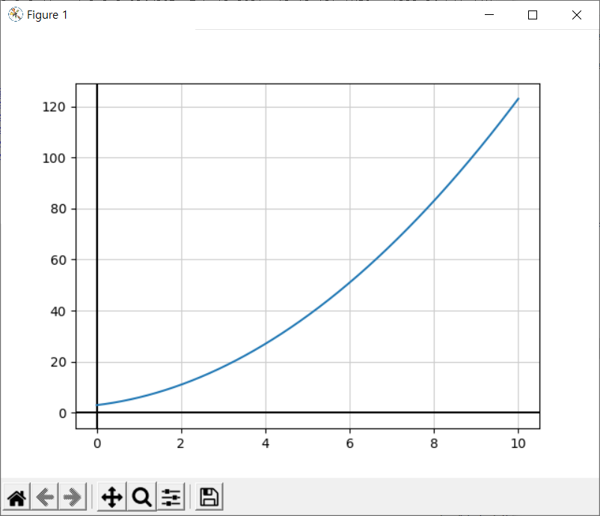
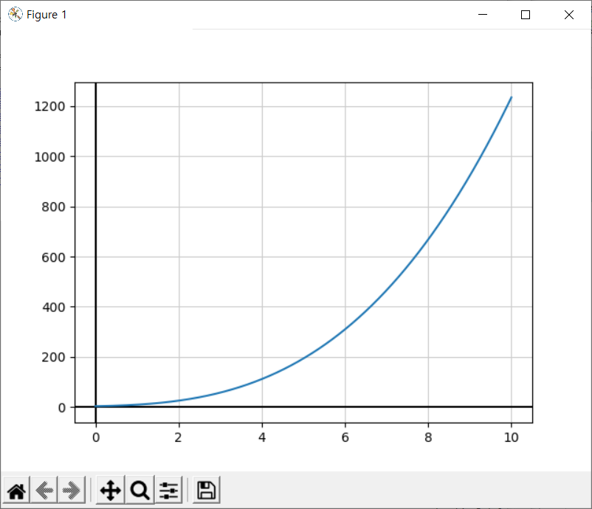
오픈소스
N차 함수 그래프

Slide 4
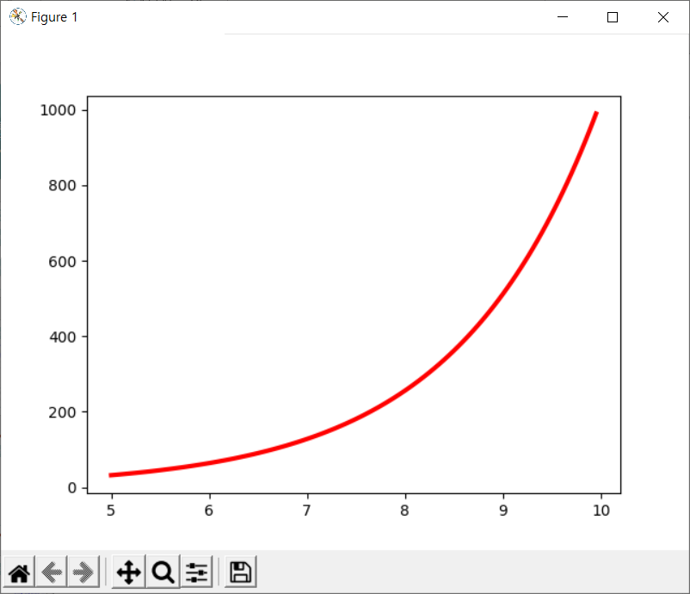

오픈소스
지수함수 그래프

Slide 5
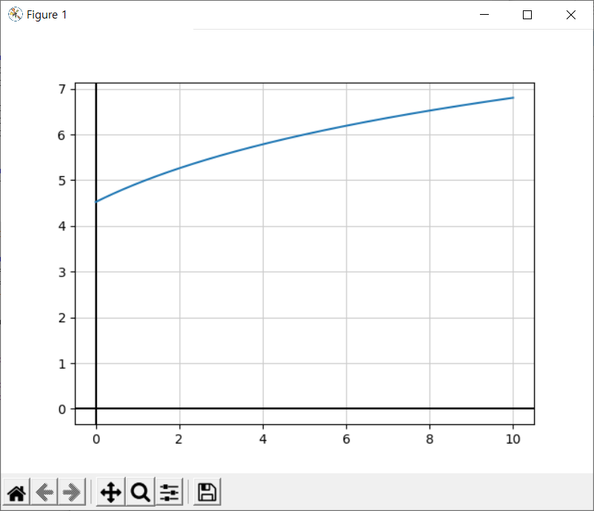
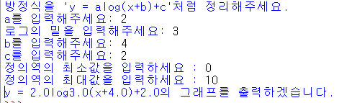
오픈소스
로그함수 그래프

Slide 6
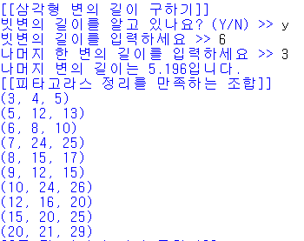
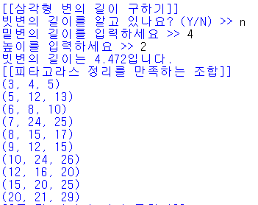
오픈소스
피타고라스의 수

Slide 7
오픈소스
연습문제
향후 추가

Slide 8

오픈소스
두 점 사이의 거리

Slide 9
감사합니다
Copyrightⓒ. Saebyeol Yu. All Rights Reserved.

